Slide 1

Segelflugtheorie SFCL
Flugleistung und Flugplanung
FLIGHT PERFORMANCE AND PLANNING

Slide 2
Flugleistung und Flugplanung: Gliederung (SFCL)
7.1 Überprüfung von Masse und Schwerpunkt
Mass and balance
7.2 Geschwindigkeitspolare von Segelflugzeugen und Reisegeschwindigkeit
Speed polar of sailplanes or cruising speed
7.3 Flugplanung und Streckenwahl
Flight planning and task setting
7.4 ICAO Flugplan
ICAO flight plan (ATS flight plan)
7.5 Flugüberwachung und Streckenplanung im Flug
Flight monitoring and in-flight re-planning

Slide 3
7.1 Überprüfung von Masse und Schwerpunkt
Mass and balance

Slide 4
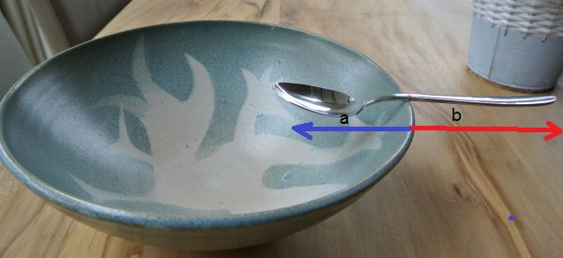
7.1.1 Berücksichtigung Masse & Schwerpunkt
Ein Flugzeug ist nur dann lufttüchtig, wenn es innerhalb der Grenzen seiner Masse und seines Schwerpunkts geflogen wird.
Das Mindest- und Höchstgewicht für den/die Piloten ist im Flughandbuch angegeben, das in jedem Flugzeug vorhanden ist.
Überprüfe vor jedem Start die Masse und den Schwerpunkt.
7.1 Überprüfung von Masse und Schwerpunkt

Slide 5
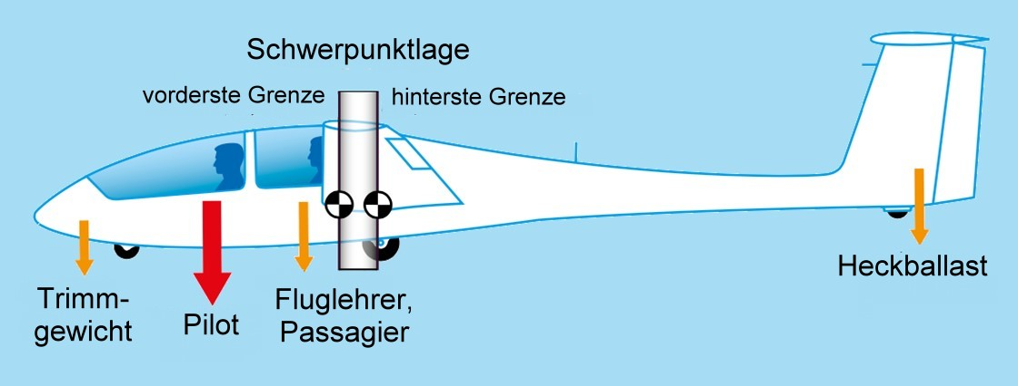
7.1.1 Berücksichtigung Masse & Schwerpunkt
Der Schwerpunkt eines Segelflugzeugs muss sich innerhalb bestimmter Grenzen im vorderen Bereich des Flügels befinden.
Mit Trimmgewichten in der Nase oder Heckballast kann das Flugzeug in richtige Schwerpunktlage zwischen der vorderen und hinteren Grenze gebracht werden.
7.1 Überprüfung von Masse und Schwerpunkt

Slide 6
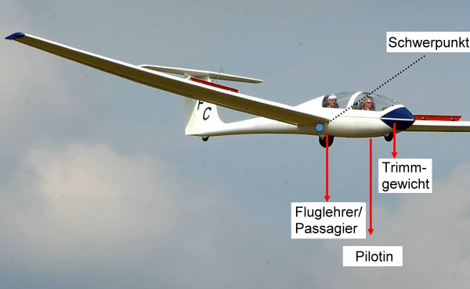
7.1.1 Berücksichtigung Masse & Schwerpunkt
Bei einer ASK 21
oder einem
Grob Twin II
wird der
Schwerpunkt
durch
den vorderen
Piloten bestimmt.
Der hintere Pilot sitzt ungefähr in der Mitte des Schwerpunkts. Ob ein Flug-lehrer oder Passagier mit an Bord ist oder nicht, macht für die Lage des Schwerpunkts fast keinen Unterschied.
7.1 Überprüfung von Masse und Schwerpunkt

Slide 7
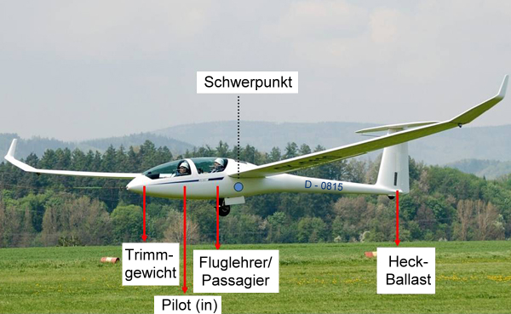
7.1.1 Berücksichtigung Masse & Schwerpunkt
Bei einer DG-1001 sitzen beide Personen vor dem Schwerpunkt. Laut Flughandbuch muss das Gewicht des vorderen Pilot mindestens 70 kg betragen.
Das Gewicht des hinteren Piloten wird zu 40% mit dem Gewicht des vorderen Piloten verrechnet. Mit dem (Heckballast) kann der Schwerpunkt nach hinten und mit Blei in der Nase (Trimmgewicht) nach vorne verlagert werden.
7.1 Überprüfung von Masse und Schwerpunkt

Slide 8
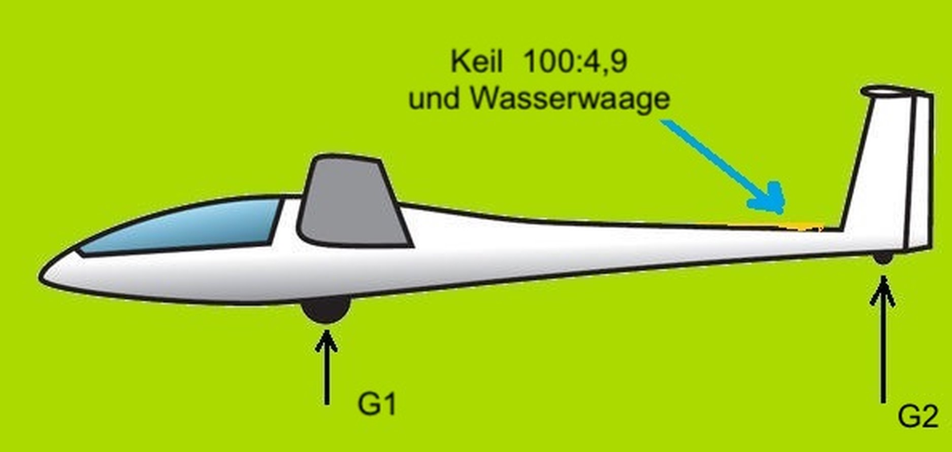
7.1.2 Beladung - Wägung
Nach jeder Änderung des Gewichts, zum Beispiel durch eine Reparatur oder einen Umbau, muss das Flugzeug erneut gewogen werden.
Im Luftfahrthandbuch oder im Wartungsbuch ist angegeben, wie das Luftfahrzeug gewogen werden muss.
Normalerweise wird das Flugzeug in Flugposition gewogen, wobei sich eine Waage unter dem Hauptrad und eine unter dem Spornrad befindet.
7.1 Überprüfung von Masse und Schwerpunkt

Slide 9
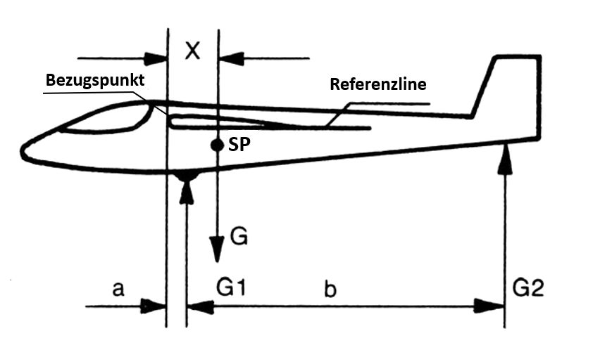
7.1.2 Beladung - Wägung
Zunächst wird das Gewicht am Hauptrad (G1) ermittelt, dann wird das Gewicht am Sporn (G2) gemessen.
G1 und G2 bilden zusammen das Leergewicht des Flugzeugs.
7.2 Geschwindigkeitspolare von Segelflugzeugen und Reisegeschwindigkeit

Slide 10
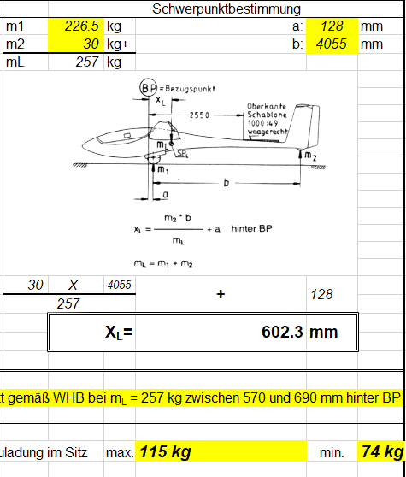
7.1.2 Beladung - Wägung
Bestimmung des Schwerpunkts bei einer ASW 28
Der Schwerpunkt (x) dieses leeren Flugzeugs liegt 60,23 cm hinter der Vorderkante des Flügels
Sobald sich der Pilot hinsetzt, verlagert sich der Schwerpunkt ein wenig nach vorne.
Das Flughandbuch des Flugzeugs gibt an, wie weit der Schwerpunkt während des Fluges von der Vorderkante des Flugzeugs entfernt sein sollte
Damit kannst du das minimale und maximale Gewicht des Piloten berechnen.
7.1 Überprüfung von Masse und Schwerpunkt

Slide 11
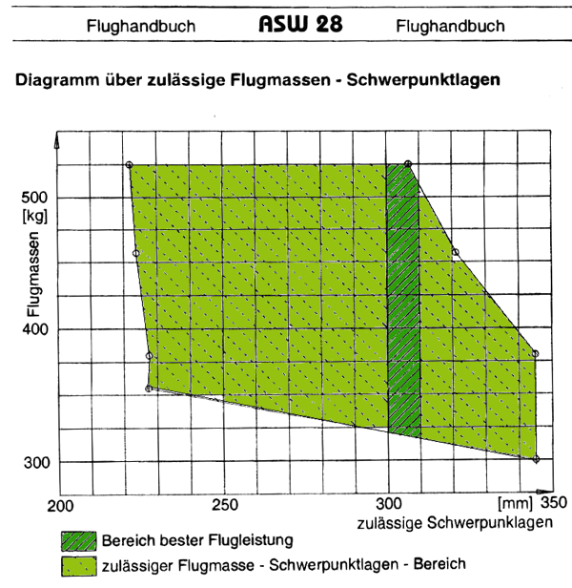
7.1.2 Beladung - Schwerpunktlage
Laut Flughandbuch der ASW28 darf der Schwerpunkt im Flug zwischen 22,2 cm und 34,5 cm hinter der Vorderkante des Flügels liegen.
Mit einem Pilotengewicht von 74 kg wiegt das Flugzeug insgesamt 331 kg und der Schwerpunkt liegt 34 cm hinter dem MP (Messpunkt).
Der Messpunkt ist die Vorderkante des Flügels, gemessen an der ersten Wurzelrippe.
7.1 Überprüfung von Masse und Schwerpunkt

Slide 12
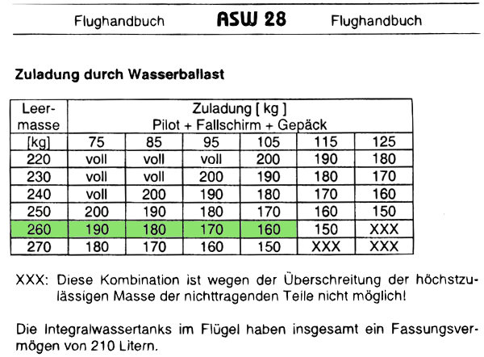
7.1.2 Beladung - Wasserballast
Eine ASW28 darf gemäß Zulassung zusätzlich bis zu 210 Liter Wasser transportieren
Somit darf ein 75 kg schwerer Pilot in einer ASW28 mit einem Leergewicht von 256,4 kg max. 190 Liter Wasser zuladen.
Ein Pilot mit einem Gewicht von 105 kg darf somit max. 160 Liter Wasser transportieren.
7.1 Überprüfung von Masse und Schwerpunkt

Slide 13
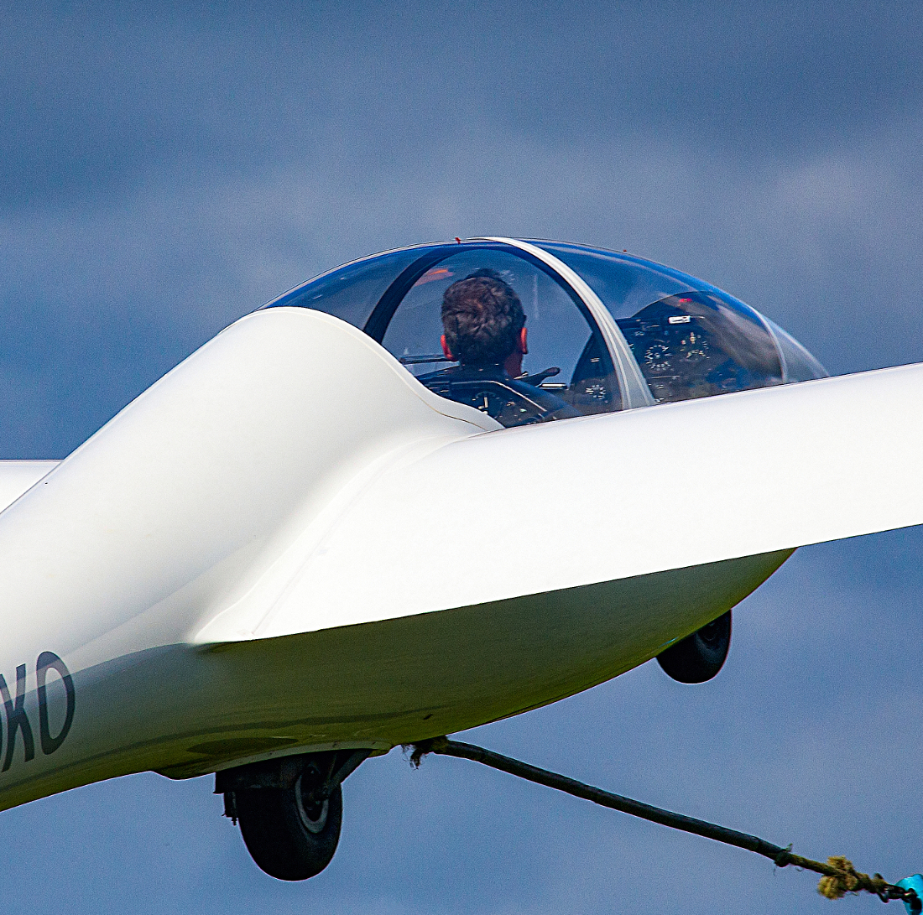
7.1.2 Beladung
Bei übermäßig hohem Gewicht müssen folgende Nachteile in Kauf genommen werden:
Die Startrollstrecke wird länger;
das Segelflugzeug steigt in der Thermik schlechter;
es lässt sich oft schwieriger steuern;
die Landeanflug- und Aufsetzgeschwindigkeiten erhöhen sich;
die gesamte Struktur wird höher belastet, besonders bei abrupten Steuerausschlägen, Turbulenzen und bei der Landung.
7.1 Überprüfung von Masse und Schwerpunkt

Slide 14
7.1.2 Beladung
Bist du jedoch zu leicht:
fliegst du außerhalb des zulässigen Schwerpunktbereichs;
die Neigung zum Strömungsabriss und zum Trudeln erhöht sich
und somit auch die Absturzgefahr.
Du musst dich vor dem Flug immer vergewissern, dass die Gewichts- und Schwerpunktgrenzen eingehalten werden.
Führe die ersten Flüge mit einem neuen Flugzeugtyp immer mit etwas weiter vorne liegendem Schwerpunkt durch, fliege nicht mit dem Mindestgewicht. Nimm lieber etwas Blei mit, damit das Flugzeug stabiler fliegt.
7.1 Überprüfung von Masse und Schwerpunkt

